Slide 1
Too Late for Playback:
Estimation of Video Stream Quality
in Rural and Urban Contexts
农村和城市背景下的视频流QoE估计
小组成员：张家康、刘玉洁、舒卓卓汇报日期： 2021/11/22

Slide 2
01
01
介绍
02
02
相关工作
03
03
方法与数据集概述
04
04
预测视频流的QoE
05
04
总结

Slide 3

介绍

Slide 4
1. 介绍
研究背景：
蜂窝网络(Cellular networks)往往以经济需求为导向，集中部署在城市地区。
此前很少有研究关注过美国农村地区的移动宽带。
然而，随着居家办公和在线教育的流行，迫切需要对移动宽带进行QoE（quality of experience）评估。

Slide 5
1. 介绍
研究难点：
对使用智能手机并通过 LTE（long term evolution）访问视频流的QoE进行评估，存在以下难点：
LTE网络的QoE采集需要对每一个网络提供商进行时间和资源密集型测量；
在农村地区，由于人口密度较低，难以进行有代表性的测量工作，需要更多针对性的测量活动。
文章提出以下研究问题：如何预测大规模 LTE 网络上视频流应用的 QoE？

Slide 6
1. 介绍
研究目标：
当前存在许多测量 QoS(Quality of Service) 指标的数据集，例如：接收信号功率(RSRP) 、吞吐量。
作者提供了一个思路：虽然在 LTE 网络中大规模测量QoE存在重大挑战，但在LTE网络中大规模测量QoS已经被证明可行。
因此，文章的目标和关键贡献是：一种可以利用低成本QoS测量来预测QoE的方法。

Slide 7
1. 介绍
主要贡献：
对美国西南部进行了广泛的测量，从 12 个地点收集了 16 个测量数据集；
开发并评估了一套全面的视频流QoE预测模型：模型使用低成本的QoS 测量指标（例如 RSRP 和吞吐量）来预测视频的 QoE。结果表明，预测模型可以在不同的位置和网络中以至少 80% 的准确度预测视频 QoE；
使用多种视频流类型进行模型验证。

Slide 8

相关工作

Slide 9
2. 相关工作
先前的工作，通常关注于从固定宽带网络的 QoS 中预测视频流的 QoE。
相比之下，本文侧重于移动宽带，其性能随时间和空间的变化往往存在着较大的差异。并且本文使用低成本的接受信号功率（RSRP）和吞吐量测量来快速预测QoE。
很少有公开可用的 QoS 数据集使用了RSRP 测量数据，本文的数据集采集了RSRP的测量数据，用来预测视频流的QoE。

Slide 10

方法与数据集概述

Slide 11
3.方法与数据集概述
3.1 QoS 和 QoE 指标
QoS指标：
在同一用户设备 (UE) 上同步收集了参考信号接收功率 (RSRP) 和吞吐量。
通过网络监视器应用程序每隔一秒地记录来自用户设备的瞬时RSRP 读数。

Slide 12
3. 方法与数据集概述
3.1 QoS与QoE指标
QoE指标：关注于视频流的QoE。
为了分析视频流质量，收集了两个 QoE 指标：
分辨率切换：计算具有不同分辨率的连续样本数占视频期间收集的样本总数的百分比。以一秒的间隔进行测量。
重新缓冲事件：
当应用程序缓冲区等待积累足够的内容会恢复播放；
当视频暂停时会发生重新缓冲事件；
以一秒的间隔记录视频状态（重新缓冲事件或正常播放）。

Slide 13
3.方法与数据集概述
3.2 测量方法
在联想 ThinkPad W550s 笔记本电脑上运行的测量套件，每台笔记本电脑都通过 USB 连接到自己的摩托罗拉 G7 Power (Android 9) 以测量蜂窝性能。
所有蜂窝用户设备 (UE) 上的蜂窝计划都具有无限数据，并且支持热点。

Slide 14
3.方法与数据集概述
3.2 测量方法
选择 YouTube 作为流媒体测量平台。
为了收集视频 QoE 指标，使用了一段 3 分钟的 Looney Tunes 视频剪辑（这个视频存在一定的视频比特率变换），在每个位置的四个 LTE 提供商的网络环境下，分别运行了 3 次。
在测试多个播放持续时间后，观察到 3 分钟就足以让视频流播放达到稳定状态。
为了以免对视频流测量产生偏差，在同一个设备上同步收集流量特征（RSRP 和吞吐量）。

Slide 15
3.方法与数据集概述
3.2 测量方法
首先使用 Selenium 在 Chrome 浏览器上自动加载和播放 YouTube 视频，并将视频分辨率设置为自动。
然后使用 YouTube 的 iframe API 来捕获视频播放器报告的播放事件。
Youtube的API 使用 getPlayerState() 函数输出一组指示播放器状态（未启动、暂停、播放、完成、缓冲）的值，同时，还提供用于访问播放时间和剩余缓冲区大小的函数。

Slide 16
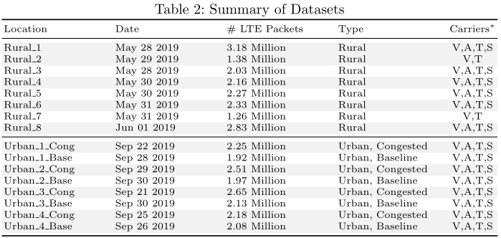
3.方法与数据集概述
3.3 数据集描述
收集和分析了超过 3270 万个 LTE 数据包。搜集的 16 个数据集大致可以分为三类：
①农村地区的流量；②城市的网络高峰期流量；③城市的平常时期流量。

Slide 17

预测视频流的QoE

Slide 18
4. 预测视频流的QoE
4.1 学习训练过程
Goal：目标是构建模型，以使用一系列吞吐量和 RSRP（QoS 指标）数据输入来预测 QoE 指标。
Input：模型将一系列 RSRP 和吞吐量值作为输入。这两个指标的采集都是低成本的。
数据集的保存格式为：
3个RSRP+3个吞吐量+视频状态（播放or暂停）+分辨率是否变换

Slide 19
4. 预测视频流的QoE
4.1 学习训练过程
Output：训练两个独立的二元分类器，以一秒的间隔预测视频状态和分辨率的变化。
视频状态：播放或暂停
分辨率切换：
Yes：分辨率将被切换；
No：分辨率将不变。
对于每个分类器，将输出训练样本标记为两个类别之一：
Class 0：播放正常且没有任何事件（重新缓冲或分辨率切换）；
Class 1：有事件发生

Slide 20
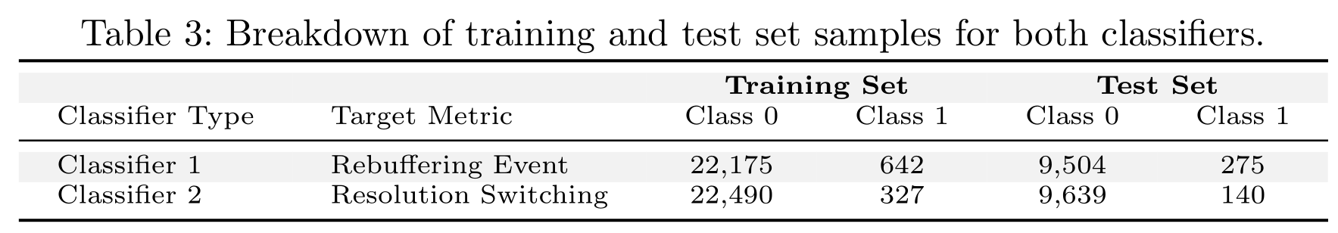
4. 预测视频流的QoE
4.1 学习训练过程
训练数据和测试数据：
在多个地点进行测量，数据集包含 32,596 个数据点，总共 181 个视频流会话。
通过将整个数据集分成 7:3 的训练集与测试集的比例来执行分类任务。同时在70％的训练集以8：2的比例划分20％的验证集。

Slide 21
4. 预测视频流的QoE
4.2 学习算法
简单分类器：gradient boosting, bagging, random forest, ARIMA, AdaBoost
基于Neural-network (NN)的分类器:
Convolutional neural network (CNN)
Recurrent neural network (RNN)

Slide 22
4. 预测视频流的QoE
4.2 学习算法
非平衡类问题（Class-imbalance problem）
文章所搜集的的大部分数据点都是正常的，即它们没有任何重新缓冲或分辨率切换事件。
因此，数据集存在非平衡类问题，这是大多数异常检测问题的典型特征。
为了解决这个问题，文章应用了采样技术 SMOTE 来人为平衡类。

Slide 23
4. 预测视频流的QoE
4.2 学习算法
非平衡类问题（Class-imbalance problem）
然而，采样减少了可用于训练分类器的数据点数量，这会影响实验的准确性。
作者观察到：
对于简单的分类器（例如 SVM、随机森林等），并没有提高准确性
对于基于 NN 的分类器的准确度较低。
作者以降低多数类权重的方式来减少准确性的损失，同时引入Focal Loss 的概念。

Slide 24
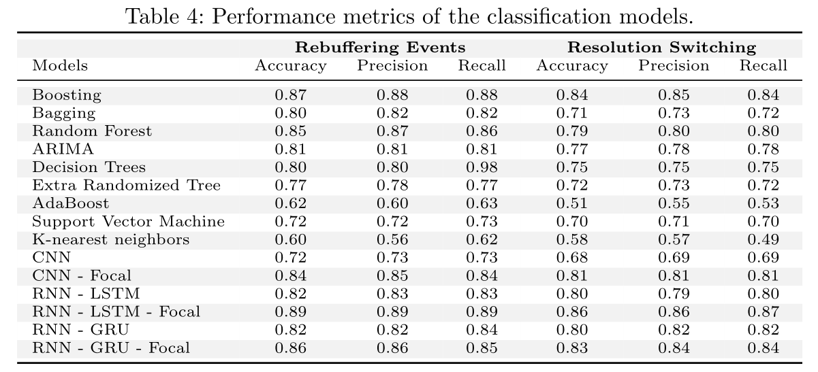
4. 预测视频流的QoE
4.3 实验结果
几种分类器的性能：

Slide 25
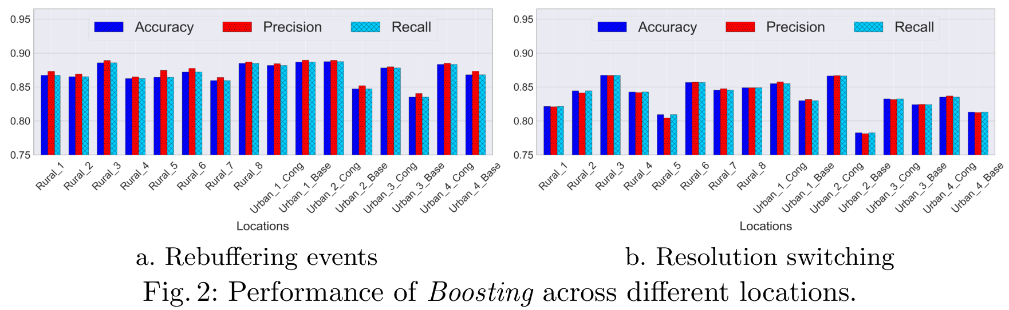
4. 预测视频流的QoE
4.3 实验结果
通用性:
论文展示了性能在不同网络类型之间的变化。

Slide 26
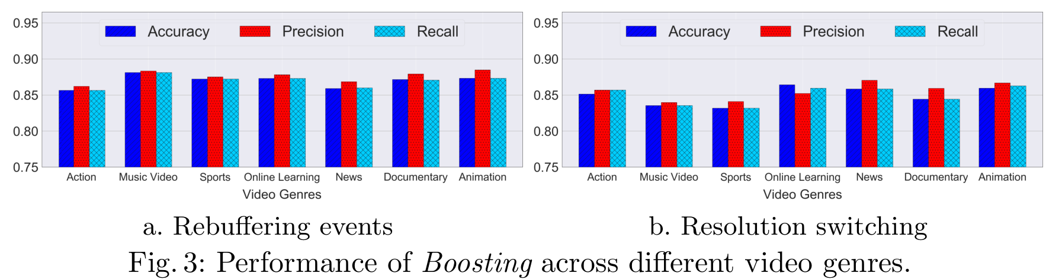
4. 预测视频流的QoE
4.3 实验结果
通用性：
论文展示了性能在不同的视频类型中的变化。

Slide 27
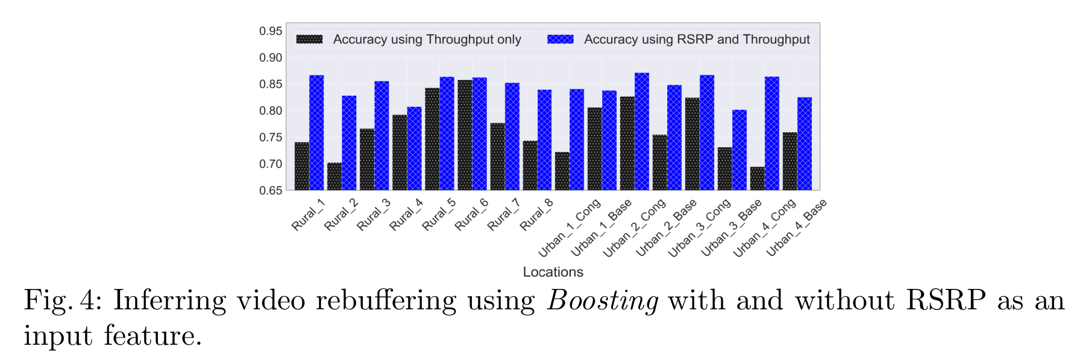
4. 预测视频流的QoE
4.3 实验结果
消融实验 Ablation Study
比较 Boosting 分类器在使用和不使用 RSRP 值的情况下，预测Rebuffering events的准确性。
作者观察到使用RSRP的平均增益为 9.28%，而最大增益为 18.61%。

Slide 28

总结

Slide 29
5. 总结
1、本文收集了 16 个来自不同地区不同网络环境的LTE流量数据集；
2、本文设计了视频QoE预测模型，通过低成本的QoS指标测量（RSRP和吞吐量测量）来预测视频的QoE；
3、本文的模型可以推广到不同类型的视频，也可以推广到与本文的数据集具有相似网络特征的其他地区；
实验表明，本文的模型可以通过低成本的 QoS 测量数据来有效地预测视频 QoE。

Slide 30
5. 总结
我们的思考：
优点：
通过容易测量消耗量少的指标去评估测量消耗资源高的指标，想法很优秀。
优秀的指标选择，尤其是RSRP指标的增加，显著提高了检测准确率。
鲁棒性好，在各个地方的性能表现较为平均。
数据集来源广泛，具有代表性，且考虑了城乡流量差异、网络高峰期和平常期的流量差异。
针对不平衡数据集的问题进行了深入讨论，尤其是不平衡数据集对算法的影响。

Slide 31
5. 总结
我们的思考：
缺点：
识别准确率较低，低于90%，相比资源消耗，牺牲如此多的准确率是否值得。
只使用了RSRP和吞吐量两个指标，缺少成本和准确率的权衡。
模型算法缺少创新性，完全使用现有模型。

